Slide 1

CICLO FORMATIVO DE GRADO SUPERIOR · DAM
Programación Multimedia
y Dispositivos Móviles
UT3
Parte 1
Fundamentos de Jetpack Compose
CIFP Santa Catalina · Aranda de Duero — Curso 2026/2027

Slide 2
EN ESTA PARTE
Cómo se construye una pantalla con Compose
1
De las vistas XML a Compose
6
El diseño de pantallas
2
Las funciones composables
7
Los recursos y el tema
3
La previsualización
8
Las listas perezosas
4
Los componentes básicos
9
Resumen
5
Los modificadores

Slide 3


EN ESTA PARTE
El proyecto de las actividades
Un único proyecto: UT3Compose
Hazlo ya
Créalo con la plantilla Empty Activity, la misma de la UT2.
Cada actividad va en su propio fichero: Actividad1.kt, Actividad2.kt… dentro del paquete com.example.ut3compose.
Para crear un fichero: botón derecho sobre el paquete > New > Kotlin Class/File > File.
El primer Gradle Sync tarda varios minutos.
Crea el proyecto ahora y déjalo sincronizando mientras empezamos.

Slide 4

APARTADO 1
De las vistas XML a Compose
Dos formas de construir una interfaz

Slide 5

1.1 · DOS FORMAS DE CONSTRUIR UNA INTERFAZ
Imperativo: el sistema antiguo
activity_main.xml + MainActivity
Paso a paso
<TextView
android:id="@+id/tvSaludo"
android:textSize="24sp" />
override fun onCreate(savedInstanceState: Bundle?) {
super.onCreate(savedInstanceState)
setContentView(R.layout.activity_main)
val tv = findViewById<TextView>(R.id.tvSaludo)
tv.text = "Hola, Lucía"
}
La interfaz se describe en XML.
El código busca cada elemento y le da órdenes para cambiarlo.
Durante más de diez años las apps Android se hicieron así: con vistas (Views). Es lo que verás en muchos tutoriales antiguos.

Slide 6

1.1 · DOS FORMAS DE CONSTRUIR UNA INTERFAZ
Declarativo: Jetpack Compose
Todo en Kotlin
Describes
override fun onCreate(savedInstanceState: Bundle?) {
super.onCreate(savedInstanceState)
setContent {
Saludo(nombre = "Lucía")
}
}
@Composable
fun Saludo(nombre: String) {
Text(text = "Hola, $nombre", fontSize = 24.sp)
}
Dices cómo debe verse la pantalla para unos datos.
Compose la dibuja y la actualiza cuando los datos cambian.
No hay XML ni findViewById: la función recibe los datos y dibuja con ellos.

Slide 7
1.1 · DOS FORMAS DE CONSTRUIR UNA INTERFAZ
Qué cambia con Compose
Vistas XML (imperativo) | Jetpack Compose (declarativo)
Interfaz en XML y lógica en Kotlin: dos lenguajes y dos ficheros por pantalla | Todo en Kotlin: la interfaz es código y admite if, for, funciones…
Los elementos se buscan con findViewById y se modifican a mano | No se busca nada: la función recibe los datos y dibuja con ellos
Si olvidas actualizar una vista, la pantalla no coincide con los datos | Si los datos cambian, Compose redibuja la parte afectada solo
Listas con RecyclerView: adaptador, ViewHolder y un layout por fila | Listas con LazyColumn: una sola función

Slide 8
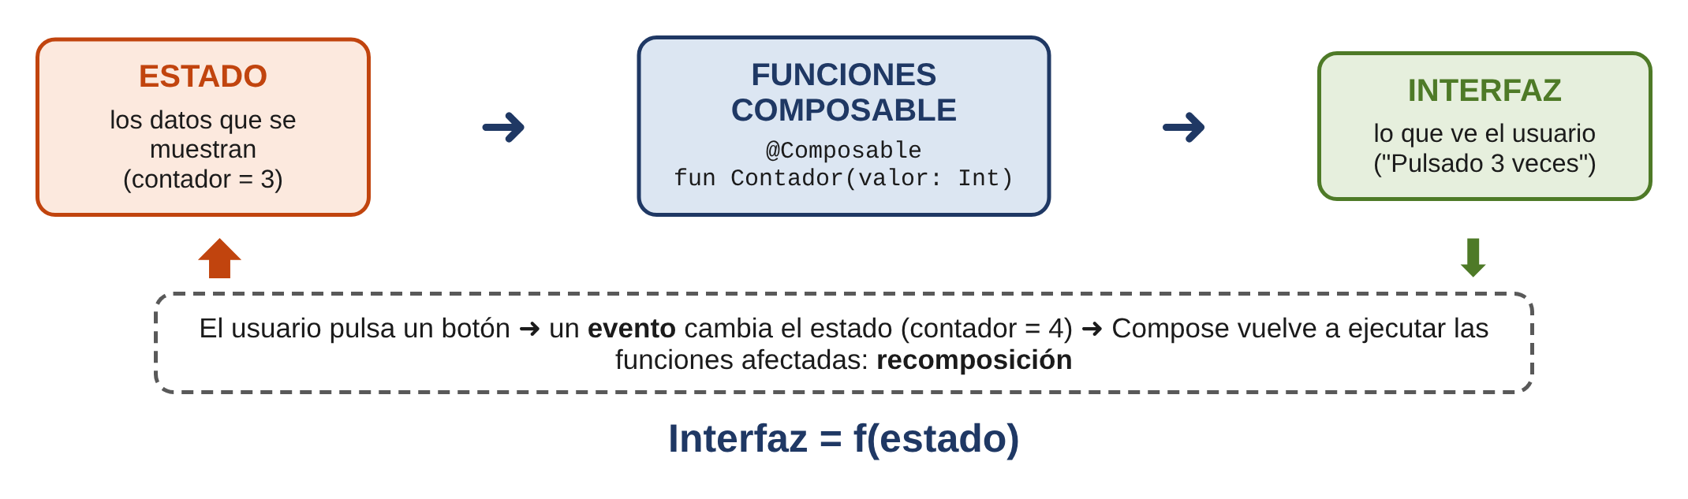
1.2 · LA IDEA CLAVE
La interfaz es una función del estado
Estado (state)
Recomposición
Los datos que pueden cambiar con la app abierta: un texto escrito, una casilla, una lista…
Cuando el estado cambia, Compose vuelve a ejecutar las funciones que dependen de él.

Slide 9
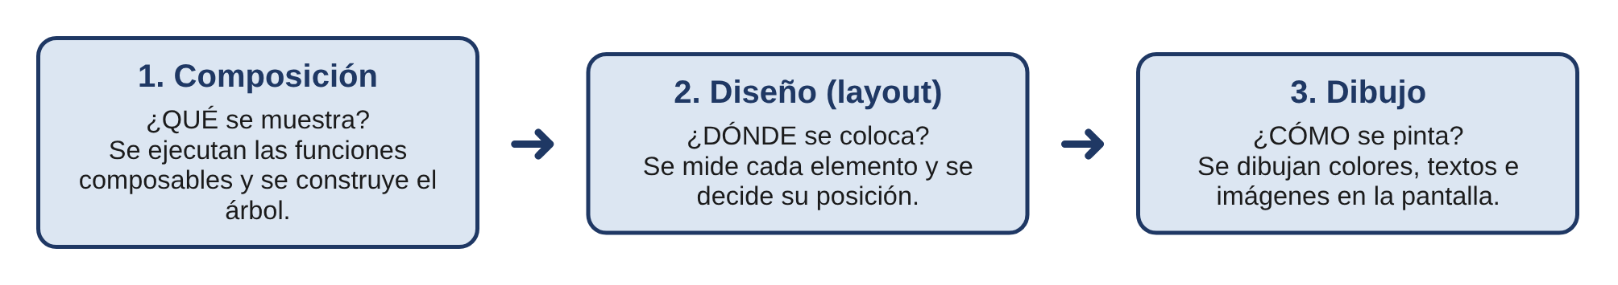
1.3 · DEL CÓDIGO A LA PANTALLA
Tres fases en cada fotograma
Los modificadores de tamaño y relleno actúan en el diseño; los de color y fondo, en el dibujo.
Compose puede ejecutar una función composable muchas veces: solo debe describir la interfaz.

Slide 10



1.3 · DEL CÓDIGO A LA PANTALLA
Lo que ya conoces de la UT2
setContent { }
UT3ComposeTheme
Scaffold
Sustituye al antiguo setContentView(R.layout.activity_main): recibe las funciones composables de la pantalla.
El tema de la app. También es una función composable que envuelve a las demás.
La estructura de la pantalla que trae la plantilla. Su innerPadding evita las barras del sistema. Lo veremos a fondo en la Parte 3.

Slide 11

APARTADO 2
Las funciones composables
La pieza con la que se construye todo

Slide 12



2.1 · QUÉ ES UNA FUNCIÓN COMPOSABLE
Una función que describe un trozo de interfaz
Presentacion
@Composable
fun Presentacion(nombre: String, modulo: String, modifier: Modifier = Modifier) {
Column(modifier = modifier) {
Text(text = nombre, fontSize = 24.sp, fontWeight = FontWeight.Bold)
Text(text = "Estudia $modulo")
}
}
@Composable
Se combinan
Se reutilizan
La anotación la convierte en una función de interfaz.
Text y Column también son composables. Presentacion las combina.
La misma función sirve para mostrar datos distintos.

Slide 13





2.2 · LAS REGLAS
Seis reglas de toda función composable
Llevan @Composable
Solo desde otra composable
Nombre en mayúscula
Sin ella no pueden llamar a otras composables.
O desde setContent { }, el punto de entrada.
Presentacion, TarjetaContacto: son elementos de la pantalla.
No devuelven nada
Datos por parámetro
Sin efectos secundarios
No devuelven la interfaz: la emiten.
Todo lo que muestran les llega como parámetro.
Se pueden ejecutar muchas veces: nada de variables externas, ficheros ni red.

Slide 14
2.2 · LAS REGLAS
Si falta @Composable
Error del compilador
@Composable invocations can only happen
from the context of a @Composable function
Aparece si quitas @Composable a una función que llama a Text, Column…
También si llamas a una composable desde una función normal o desde una lambda que no es composable, como un onClick.
Lo verás muchas veces: el arreglo es casi siempre añadir la anotación o sacar la llamada de la lambda.

Slide 15
2.3 · EL PARÁMETRO MODIFIER
Quien usa la composable decide cómo se coloca
Llamada con un modifier
El convenio
Presentacion(
nombre = "Lucía Martín",
modulo = "PMDM",
modifier = Modifier.padding(16.dp)
)
Se llama siempre modifier, en minúscula.
Su valor por defecto es Modifier, un modificador vacío.
Es el primer parámetro opcional, después de los obligatorios.
La función lo aplica a su elemento principal.
Así se pueden cambiar el tamaño, los márgenes o la posición de Presentacion sin tocar la función. Los modificadores, en el apartado 5.

Slide 16
2.4 · COMPOSABLES QUE CONTIENEN OTRAS
El contenido va en la lambda final
Column con su contenido
Código Kotlin dentro de la interfaz
Column(modifier = Modifier.padding(16.dp)) {
Text("Primera línea")
Text("Segunda línea")
}
@Composable
fun ListaModulos(modulos: List<String>, esDual: Boolean) {
Column {
if (esDual) {
Text("Formación dual")
}
for (m in modulos) {
Text("· $m")
}
}
}
Es la sintaxis de la UT2: la última lambda se escribe fuera de los paréntesis.
Dentro de las llaves vale cualquier código Kotlin: if para mostrar algo solo a veces, for para repetir.

Slide 17
ACTIVIDAD 1 · PARTES A Y B
Tu primera función composable
A
Crea el proyecto UT3Compose (Empty Activity) y espera al Gradle Sync. Crea Actividad1.kt y escribe la función Presentacion. Alt + Intro sobre cada nombre en rojo para añadir los import.
B
Añade un parámetro ciudad: String y una tercera línea "Vive en" + la ciudad. Esa línea solo aparece si la ciudad no está vacía.

Slide 18
ACTIVIDAD 1 · PARTES C Y D
Tu primera función composable
C
En MainActivity, cambia Greeting(…) por Presentacion con tus datos y pásale Modifier.padding(innerPadding). Ejecuta la app en el emulador.
D
Quita @Composable de Presentacion: ¿qué error aparece y en qué línea? Vuelve a ponerla. ¿Qué ocurre si llamas a Presentacion desde una fun prueba() sin anotación?

Slide 19

APARTADO 3
La previsualización
Ver la interfaz sin ejecutar la app

Slide 20
3.1 · QUÉ ES UNA PREVIEW
La composable dibujada en el editor
Una función de previsualización
@Preview(showBackground = true)
@Composable
fun PresentacionPreview() {
UT3ComposeTheme {
Presentacion(nombre = "Lucía Martín", modulo = "PMDM", ciudad = "Aranda")
}
}
1
Abre el fichero y elige el modo Split (código y vista) o Design, arriba a la derecha del editor.
2
La Preview se actualiza sola cuando el cambio compila. Si no, refresca con Ctrl + Mayús + F5.
3
Al hacer clic en un elemento de la Preview, el editor salta a la línea que lo dibuja.

Slide 21
3.1 · QUÉ ES UNA PREVIEW
Las normas de una Preview
Sin parámetros
Dos anotaciones
Dentro del tema
Sufijo Preview
Android Studio la llama solo: los datos de ejemplo van dentro.
@Preview y @Composable: es una composable más que solo se usa en el editor.
Si no, usa los colores por defecto y no se parece a la app.
Se nombran terminando en Preview: se distinguen de un vistazo.
La Preview no ejecuta la aplicación
Dibuja la función con los datos que escribes en ella: no arranca la Activity, ni tiene internet ni base de datos. Si en la Preview se ve bien y en el emulador falla, el problema está en los datos reales.

Slide 22
3.2 · CONFIGURAR LA PREVIEW
Los parámetros de @Preview
Parámetro | Para qué sirve | Ejemplo
name | Título encima de la vista | name = "Modo oscuro"
showBackground | Fondo blanco detrás de la composable | showBackground = true
widthDp / heightDp | Tamaño del área de previsualización | widthDp = 320
showSystemUi | Barra de estado y de navegación de un móvil | showSystemUi = true
device | Simula un dispositivo concreto | device = Devices.PIXEL_TABLET
uiMode | Cambia la configuración (modo oscuro) | uiMode = UI_MODE_NIGHT_YES
fontScale | El usuario ha agrandado la letra | fontScale = 1.5f
locale | Textos de otro idioma (apartado 7) | locale = "en"

Slide 23
3.2 · CONFIGURAR LA PREVIEW
Varias vistas a la vez
Anotación | Genera
@PreviewLightDark | Tema claro y tema oscuro
@PreviewFontScale | Un tamaño de letra por vista, del 85 % al 200 %
@PreviewScreenSizes | Móvil, horizontal, plegable, tableta y escritorio
@PreviewDynamicColors | Varios fondos de pantalla (color dinámico)
Varias anotaciones sobre una función
@PreviewLightDark
@Preview(name = "Letra grande", fontScale = 1.5f)
@Composable
fun PresentacionVariasPreview() {
UT3ComposeTheme {
Surface { // fondo del tema
Presentacion(…)
}
}
}
Se pueden apilar varias anotaciones @Preview sobre la misma función: cada una genera su vista.

Slide 24



3.3 · OTRAS HERRAMIENTAS
Más allá de mirar
Modo interactivo
Run Preview
Ir al código
El icono del dedo encima de cada vista. Permite pulsar y escribir en la Preview sin emulador. Lo usaremos en la Parte 2.
El icono de Run junto a la anotación. Instala en el emulador una app con solo esa composable.
Clic en un elemento de la Preview: el editor salta a la línea que lo dibuja.

Slide 25

APARTADO 4
Los componentes básicos
Text, Image, Icon y Button de Material 3

Slide 26
4.1 · TEXT
Mostrar un texto
Text con sus parámetros más usados
Parámetro | Qué hace
text | El texto. Único obligatorio
style | Estilo del tema: la forma recomendada de dar tamaño
fontSize | Tamaño en sp, si no usas style
fontWeight | Grosor: Normal, Medium, Bold…
color | Mejor del tema que fijo
textAlign | Start, Center, End, Justify
maxLines + overflow | Límite de líneas y qué hacer con lo que sobra
Text(
text = "Desarrollo de Aplicaciones",
style = MaterialTheme.typography.titleMedium,
color = MaterialTheme.colorScheme.primary,
fontWeight = FontWeight.Bold,
textAlign = TextAlign.Center,
maxLines = 1,
overflow = TextOverflow.Ellipsis
)

Slide 27


4.1 · TEXT
Las unidades: dp y sp
dp · 16.dp
sp · 18.sp
Para tamaños, márgenes y separaciones.
1 dp ocupa lo mismo en un móvil barato que en uno de gama alta, tenga la densidad que tenga.
Solo para tamaños de letra.
Como el dp, pero además crece si el usuario aumenta el tamaño de letra en los ajustes.
Nunca dp en un texto
Impide que las personas con problemas de visión agranden la letra.

Slide 28

4.2 · IMAGE
Mostrar una imagen del proyecto
Image con una imagen de res/drawable
Añadir la imagen
Image(
painter = painterResource(R.drawable.foto_perfil),
contentDescription = "Foto de Lucía Martín",
contentScale = ContentScale.Crop,
modifier = Modifier
.size(64.dp)
.clip(CircleShape)
)
Arrástrala sobre res > drawable en la vista Android.
Nombre: solo minúsculas, números y guion bajo, y sin empezar por número.
foto_perfil.jpg sí; Foto Perfil.jpg o 1foto.jpg no: el proyecto no compila.
painterResource carga la imagen a partir de su identificador en la clase R, igual que los textos de la UT2.

Slide 29

4.2 · IMAGE
Ajuste y accesibilidad
ContentScale | Cómo se ajusta la imagen
Fit | Se ve entera sin deformarse; puede dejar huecos. Por defecto
Crop | Rellena el espacio sin deformarse y recorta. Para fotos de perfil y portadas
FillBounds | Rellena el espacio deformando si hace falta
Inside | Como Fit, pero nunca la agranda
contentDescription es obligatorio
Es lo que lee TalkBack, el lector de pantalla de las personas ciegas: describe lo que aporta la imagen. Si es solo decorativa, se pasa null para que TalkBack la ignore.

Slide 30
4.3 · ICON
Iconos con Vector Asset
1
Botón derecho sobre res > drawable > New > Vector Asset.
Icon con un vector drawable
Icon(
painterResource(R.drawable.ic_estrella),
contentDescription = "Favorito",
tint = MaterialTheme.colorScheme.primary
)
2
En Clip art, pulsa el icono y busca el que quieras (por ejemplo, star).
3
Ponle nombre (ic_estrella) y pulsa Next > Finish.
Vector drawable
¿Y Icons.Default.Favorite?
Describe el dibujo con formas, no con píxeles: nítido a cualquier tamaño y muy ligero. Es el formato recomendado para iconos.
Está en la librería material-icons-core, que ya no viene por defecto. Si Icons sale en rojo, usa Vector Asset.

Slide 31

4.4 · BUTTON
Un botón y su acción
Un botón que escribe en Logcat
Guardar
Button
Button(onClick = { Log.d("UT3", "Botón pulsado") }) {
Text("Guardar")
}
Guardar
FilledTonalButton
onClick recibe la acción; la lambda final, el contenido (normalmente un Text).
Guardar
OutlinedButton
De momento, solo Logcat
Guardar
TextButton
Para que un botón cambie la pantalla hace falta estado (Parte 2). Filtra Logcat con tag:UT3.
Guardar
ElevatedButton

Slide 32
4.4 · BUTTON
Cuándo se usa cada botón
Botón | Cuándo se usa
Button | La acción principal de la pantalla: Guardar, Continuar
FilledTonalButton | Acción importante pero secundaria
OutlinedButton | Acción alternativa: Cancelar junto a Guardar
TextButton | Acción de poca importancia, en diálogos y tarjetas
ElevatedButton | Como el tonal, con sombra, sobre fondos con dibujo
IconButton | Un icono que se pulsa, sin texto (barras superiores)
Botón con icono y texto: el contenido se coloca en fila
Button(onClick = { /* acción */ }) {
Icon(painterResource(R.drawable.ic_estrella), contentDescription = null)
Spacer(Modifier.width(8.dp))
Text("Favorito")
}

Slide 33
ACTIVIDAD 1 · PARTES E Y F
Previsualiza y mejora tu composable
E
Crea una Preview de Presentacion con showBackground = true dentro de UT3ComposeTheme. Añade otra con @PreviewLightDark y otra con fontScale = 2f. ¿Se lee el texto en modo oscuro? Si no, envuélvelo en un Surface y compara.
F
Cambia el fontSize del nombre por style = MaterialTheme.typography.headlineSmall y el de la segunda línea por bodyLarge. Añade un Button "Saludar" que escriba en Logcat "Hola desde" + el nombre. Compruébalo en el emulador.

Slide 34

APARTADO 5
Los modificadores
Tamaño, espacio, aspecto y comportamiento

Slide 35
5.1 · QUÉ ES UN MODIFICADOR
Se encadenan con puntos
Una cadena de modificadores
Los mismos para todo
Text(
text = "Hola",
modifier = Modifier
.fillMaxWidth() // tamaño
.padding(16.dp) // espacio
.background(Color(0xFFFFD54F)) // fondo
.clickable { Log.d("UT3", "Hola") } // clic
)
Cambian tamaño, espacio, fondo, borde, forma o qué pasa al pulsar.
Funcionan igual en cualquier composable: por eso Text no necesita parámetros de margen o de fondo.
Se crean a partir del objeto Modifier y cada composable los recibe en su parámetro modifier.

Slide 36
5.2 · LOS MÁS USADOS
Tamaño y espacio
Modificador | Qué hace
size(64.dp) · size(120.dp, 40.dp) | Tamaño fijo: cuadrado, o ancho y alto
width(…) · height(…) | Solo el ancho o solo el alto
fillMaxWidth() · fillMaxSize() | Ocupa todo el ancho, o el ancho y el alto. fillMaxWidth(0.5f): la mitad
wrapContentSize() | Tamaño del contenido (comportamiento por defecto)
padding(16.dp) | Espacio alrededor
padding(horizontal = 16.dp, vertical = 8.dp) | Espacio distinto en cada eje
padding(start = 8.dp, top = 4.dp) | Espacio en lados concretos

Slide 37
5.2 · LOS MÁS USADOS
Aspecto y comportamiento
Modificador | Qué hace
background(color, shape) | Color de fondo, con forma opcional
border(2.dp, color, shape) | Borde del grosor, color y forma indicados
clip(CircleShape) | Recorta el contenido con una forma
clickable { } | Se puede pulsar y muestra la onda (ripple)
aspectRatio(16f / 9f) | Mantiene la proporción entre ancho y alto
alpha(0.5f) | Transparencia: 0 invisible, 1 opaco
verticalScroll(rememberScrollState()) | Permite desplazar si no cabe (apartado 6)

Slide 38

5.2 · LOS MÁS USADOS
En Compose no hay margin
Con las vistas XML
En Compose
margin: espacio por fuera.
padding: espacio por dentro.
Solo padding.
Lo que hace depende de dónde lo pongas en la cadena.
Antes del fondo funciona como un margen; después del fondo, como un relleno. Lo vemos ahora.

Slide 39
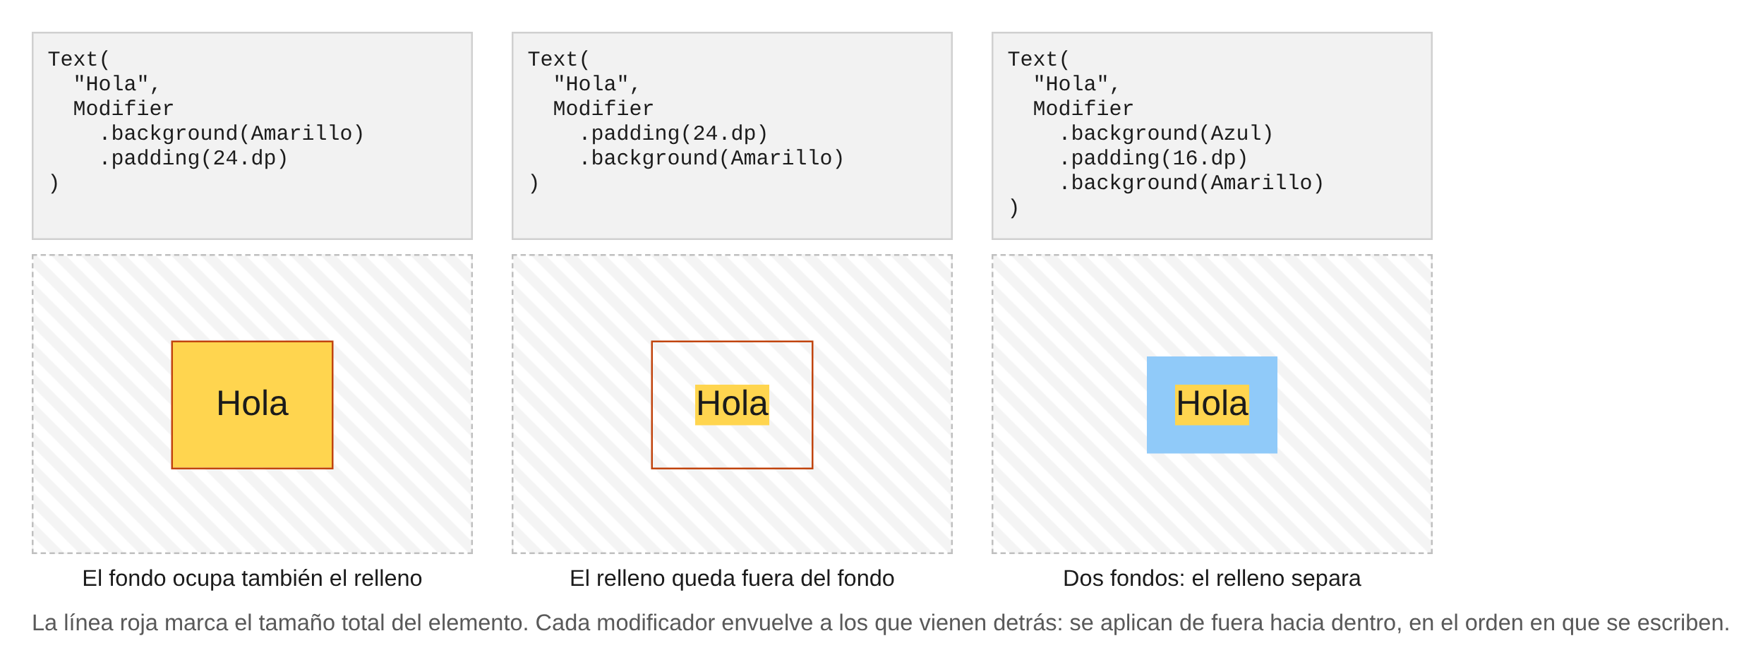
5.3 · EL ORDEN IMPORTA
Se aplican de fuera hacia dentro
Cada modificador envuelve a todos los que vienen detrás. La línea roja marca el tamaño total.

Slide 40
5.3 · EL ORDEN IMPORTA
También la zona que se puede pulsar
clickable antes o después del padding
// Se puede pulsar en toda la zona, relleno incluido: más cómodo
Text("Opción", Modifier.clickable { /* … */ }.padding(16.dp))
// Solo sobre las letras: difícil de acertar con el dedo
Text("Opción", Modifier.padding(16.dp).clickable { /* … */ })
Regla práctica
Si algo no se ve donde esperas, mira el orden de los modificadores.
Para que un elemento sea fácil de pulsar, clickable va antes del padding.

Slide 41
5.4 · FORMAS
Para clip, background, border y shape
RectangleShape
RoundedCornerShape
(12.dp)
RoundedCornerShape
(50)
CircleShape
CutCornerShape
(8.dp)
RoundedCornerShape(12.dp) redondea con ese radio; con un número sin unidad es un porcentaje: 50 da forma de píldora.
Cada esquina se puede redondear por separado: RoundedCornerShape(topStart = 16.dp).
También se usan en el parámetro shape de componentes como Card o Button.

Slide 42
ACTIVIDAD 2 · PARTE A (EN PAPEL)
El orden de los modificadores
Crea Actividad2.kt. Sin ejecutar, dibuja cómo se verá cada elemento. Indica su tamaño total en dp y qué zona se puede pulsar en el 4.
Predice el resultado
1. Box(Modifier.background(Color.Yellow).padding(24.dp).size(48.dp).background(Color.Red))
2. Box(Modifier.padding(24.dp).background(Color.Yellow).size(48.dp))
3. Text("Hola", Modifier.border(2.dp, Color.Black).padding(16.dp).border(2.dp, Color.Red))
4. Text("Pulsa", Modifier.padding(24.dp).clickable { }.background(Color.Cyan))
Primero en papel. Después lo comprobamos en la Preview.

Slide 43
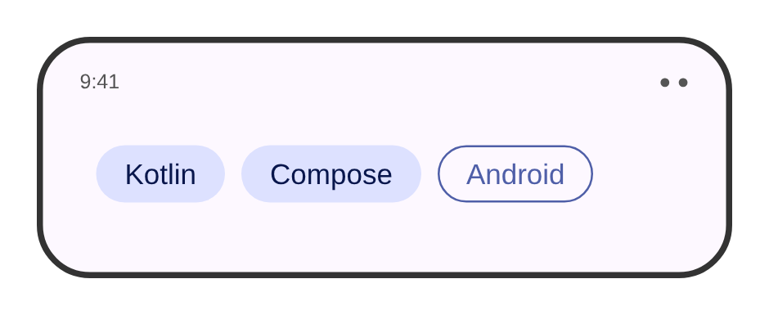
ACTIVIDAD 2 · PARTES B Y C
El orden de los modificadores
B
Escribe los cuatro elementos en una composable PruebasModificadores, en una Column con un Spacer(Modifier.height(16.dp)) entre ellos. Compara con tu predicción. Usa el modo interactivo para la zona del clic.
C
Crea Etiqueta(texto: String, destacada: Boolean): si está destacada, fondo primaryContainer; si no, solo un borde del color primario. Muestra tres etiquetas en una fila.

Slide 44

APARTADO 6
El diseño de pantallas
Colocar los elementos: Column, Row y Box

Slide 45
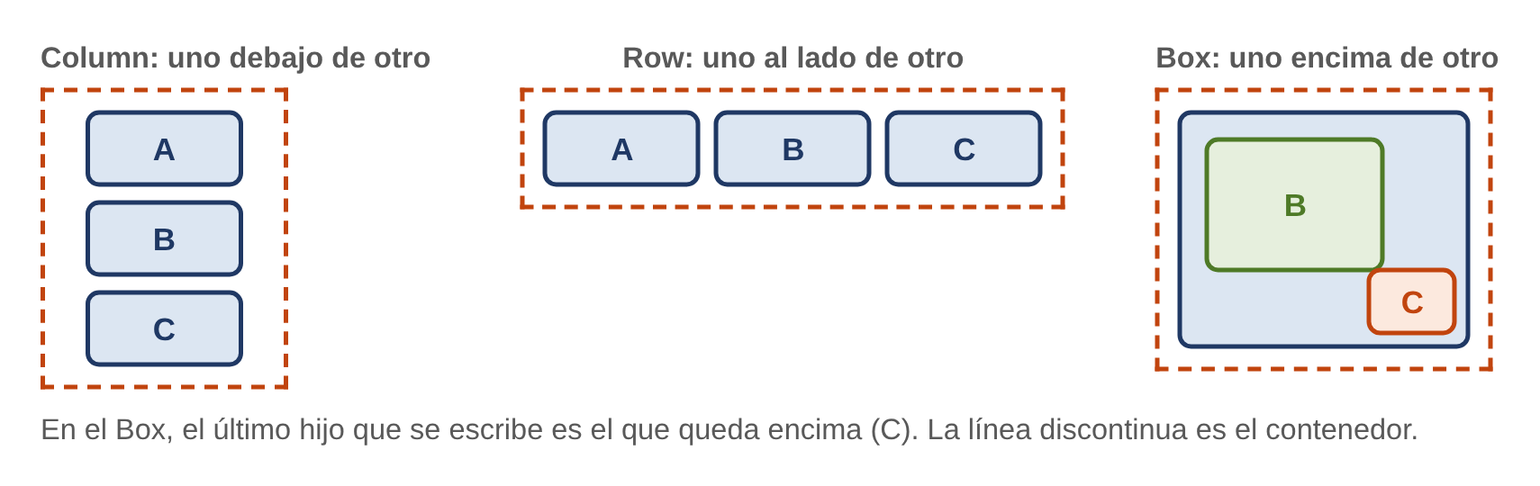
6.1 · COLUMN, ROW Y BOX
Los tres contenedores básicos
Contenedor | Coloca sus hijos | En XML era
Column | Uno debajo de otro | LinearLayout vertical
Row | Uno al lado de otro | LinearLayout horizontal
Box | Apilados: el último queda encima | FrameLayout

Slide 46
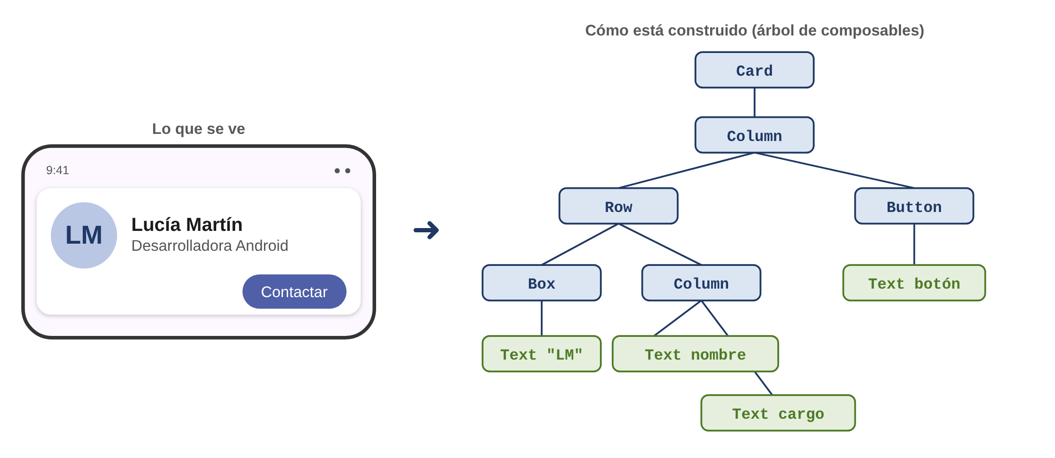
6.1 · COLUMN, ROW Y BOX
Una pantalla es un árbol de contenedores
Primero se divide la pantalla en filas y columnas (en papel, si hace falta); después se escribe el código de fuera hacia dentro.

Slide 47


6.2 · ARRANGEMENT Y ALIGNMENT
Dos ejes en cada contenedor
Contenedor | Eje principal: Arrangement | Eje transversal: Alignment
Column | verticalArrangement Top, Center, Bottom, SpaceBetween… | horizontalAlignment Start, CenterHorizontally, End
Row | horizontalArrangement Start, Center, End, SpaceBetween… | verticalAlignment Top, CenterVertically, Bottom
Arrangement
Alignment
Reparte el espacio en el eje principal: el vertical en una Column, el horizontal en una Row.
Alinea los hijos en el otro eje, el transversal.

Slide 48
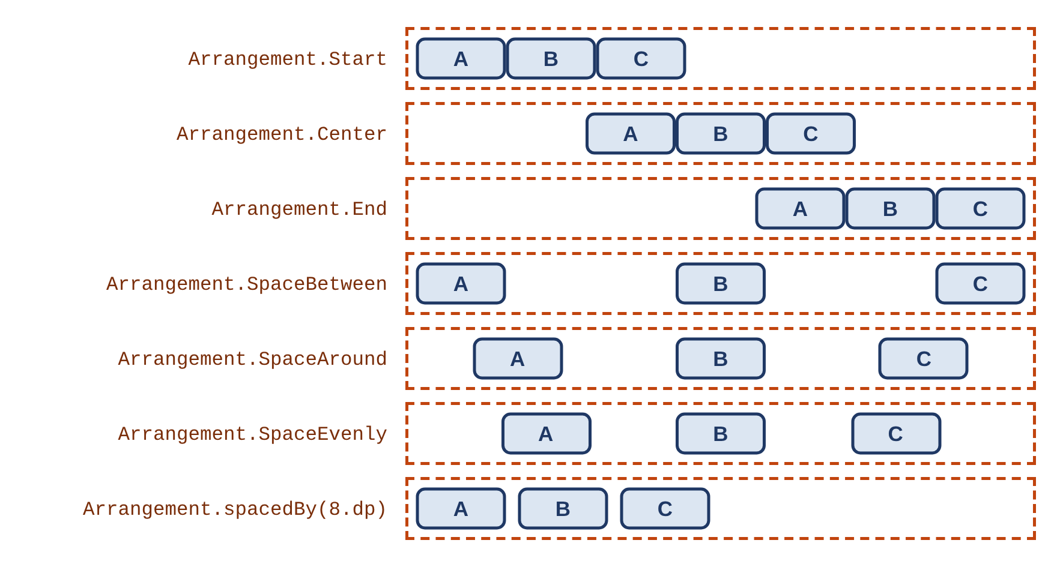
6.2 · ARRANGEMENT Y ALIGNMENT
Los valores de Arrangement
Fila centrada con separación fija
Row(
modifier = Modifier
.fillMaxWidth()
.padding(16.dp),
horizontalArrangement =
Arrangement.spacedBy(12.dp),
verticalAlignment =
Alignment.CenterVertically
) {
Image(/* … */)
Text("Lucía Martín")
}
Solo si sobra espacio
Sin fillMaxWidth(), no hay nada que repartir.

Slide 49
6.3 · SPACER Y WEIGHT
Huecos y espacio sobrante
weight: ocupar lo que sobra
Row(verticalAlignment = Alignment.CenterVertically) {
Text("Lucía Martín", modifier = Modifier.weight(1f))
Icon(painterResource(R.drawable.ic_estrella), "Favorito")
}
Row(Modifier.fillMaxWidth()) {
Box(Modifier.weight(2f).height(40.dp).background(Color.Red))
Box(Modifier.weight(1f).height(40.dp).background(Color.Blue))
}
Spacer: un hueco concreto
weight reparte el espacio sobrante de una Row o Column según el peso. Con weight(1f), el texto ocupa todo lo que deja libre el icono, que queda pegado al borde.
Spacer deja un hueco concreto entre dos elementos.
Column {
Text("Título")
Spacer(Modifier.height(24.dp))
Text("Primer párrafo")
Text("Segundo párrafo")
}

Slide 50


6.3 · SPACER Y WEIGHT
weight y align solo existen dentro de su contenedor
Unresolved reference: weight
weight solo funciona en los hijos directos de una Row o Column; align, en los hijos de una Box, Row o Column. Fuera de ellos salen en rojo.
Por qué: los scopes
Son funciones de extensión de RowScope, ColumnScope y BoxScope, que solo existen dentro de las llaves de esos contenedores.

Slide 51
6.4 · BOX
Un elemento encima de otro
Foto de perfil con indicador de conectado
Box(modifier = Modifier.size(64.dp)) {
Image(
painter = painterResource(R.drawable.foto_perfil),
contentDescription = "Foto de Lucía",
contentScale = ContentScale.Crop,
modifier = Modifier.fillMaxSize().clip(CircleShape)
)
Box( // el punto verde
modifier = Modifier
.align(Alignment.BottomEnd)
.size(16.dp)
.border(2.dp, Color.White, CircleShape)
.background(Color(0xFF43A047), CircleShape)
)
}
Posiciones de align y contentAlignment: TopStart, TopCenter, TopEnd, CenterStart, Center, CenterEnd, BottomStart, BottomCenter, BottomEnd.
Start y End, no izquierda y derecha: en árabe la interfaz se invierte.

Slide 52
6.5 · SURFACE Y CARD
Superficies de Material
Una tarjeta
Card(
modifier = Modifier.fillMaxWidth().padding(16.dp),
elevation = CardDefaults.cardElevation(defaultElevation = 4.dp)
) {
Text("Lucía Martín", modifier = Modifier.padding(16.dp))
Text("Desarrolladora Android", Modifier.padding(horizontal = 16.dp))
}
Surface
Card
HorizontalDivider
Fondo, forma, borde y elevación. Ajusta el color del texto al fondo.
Surface para agrupar contenido. Hijos en columna. Variantes: ElevatedCard y OutlinedCard.
Línea fina para separar zonas. En una fila: VerticalDivider.

Slide 53

6.6 · EL DESPLAZAMIENTO
Cuando el contenido no cabe
Column con desplazamiento
rememberScrollState
Column(
modifier = Modifier
.fillMaxSize()
.verticalScroll(rememberScrollState())
) {
// contenido largo
}
Guarda hasta dónde ha desplazado el usuario. Es tu primer contacto con el estado.
Una Column no se desplaza: lo que no cabe, no se ve. Con horizontalScroll se desplaza una Row.
Sirve para contenido fijo, como un formulario. Para listas de datos, las listas perezosas del apartado 8.

Slide 54
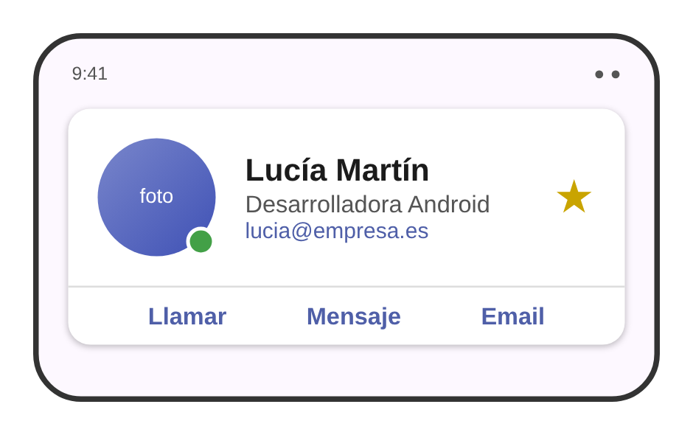
ACTIVIDAD 3 · PARTES A Y B
Tarjeta de contacto
Crea Actividad3.kt. Copia una foto en res/drawable (foto_perfil.jpg) e importa un icono de estrella con Vector Asset (ic_estrella).
A
En papel: dibuja el árbol de composables de la tarjeta. Indica el Arrangement y el Alignment de cada Row y Column y qué elemento lleva weight.
B
Crea TarjetaContacto(nombre, cargo, email, modifier). Foto de 64 dp con el indicador de conectado. La estrella queda pegada al borde derecho sea cual sea la longitud del nombre.

Slide 55
ACTIVIDAD 3 · PARTES C Y D
Tarjeta de contacto
C
Los tres botones inferiores son TextButton repartidos con Arrangement.SpaceEvenly. Cada uno escribe en Logcat la acción y el nombre: "Llamar a Lucía Martín".
D
Crea una Preview con un nombre y un cargo muy largos. Que ninguno ocupe más de una línea (puntos suspensivos) y que la estrella no se salga. Muestra la tarjeta en MainActivity y ejecútala.

Slide 56

APARTADO 7
Los recursos y el tema
Textos, imágenes, colores y tipografía

Slide 57
7.1 · LOS TEXTOS EN STRINGS.XML
stringResource
res/values/strings.xml
Argumentos
<resources>
<string name="accion_llamar">Llamar</string>
<string name="saludo">Hola, %1$s</string>
<string name="total">Tienes %1$d contactos</string>
</resources>
%1$s: el primer argumento, como texto.
%1$d: como número entero.
Si hay más: %2$s, %3$d…
Uso desde una composable
Text(stringResource(R.string.accion_llamar)) // Llamar
Text(stringResource(R.string.saludo, nombre)) // Hola, Lucía
Text(stringResource(R.string.total, 12)) // Tienes 12…
stringResource es composable: no se puede llamar dentro de un onClick

Slide 58



7.1 · LOS TEXTOS EN STRINGS.XML
Herramientas para traducir la app
Extraer un texto
Translations Editor
Probar otro idioma
Cursor sobre el texto > Alt + Intro > Extract string resource. Crea el recurso y cambia el código.
Botón derecho sobre strings.xml > Open Translations Editor. Una columna por idioma; en rojo lo que falta.
@Preview(locale = "en") usa los textos de values-en. En el emulador, cambia el idioma en los ajustes.
Como en la UT2: la traducción va en la carpeta values-en, con su propio strings.xml.

Slide 59


7.2 · LAS IMÁGENES
drawable y mipmap
res/drawable
res/mipmap-…
Imágenes de la interfaz: fotos (PNG, JPG, WEBP) y vector drawables (XML). Con painterResource(R.drawable.nombre).
Solo el icono de la app, en varias densidades. Se cambia con New > Image Asset.
Las fotos pesan mucho
Redúcelas antes de añadirlas. Botón derecho > Convert to WebP las comprime.

Slide 60

7.3 · EL TEMA DE MATERIAL 3
Tres ficheros en ui/theme
Color.kt
Type.kt
Theme.kt
Las constantes de color: Purple80 = Color(0xFFD0BCFF).
La tipografía: el objeto Typography.
UT3ComposeTheme: reúne colores y tipografía y los aplica con MaterialTheme.
Dentro de UT3ComposeTheme { } se lee el tema con MaterialTheme.colorScheme, MaterialTheme.typography y MaterialTheme.shapes.
Los componentes de Material ya lo usan solos: un Button sale del color primario sin indicarlo.

Slide 61
7.3 · EL TEMA DE MATERIAL 3
ui/theme/Theme.kt (simplificado)
@Composable
fun UT3ComposeTheme(
darkTheme: Boolean = isSystemInDarkTheme(),
dynamicColor: Boolean = true,
content: @Composable () -> Unit
) {
val colorScheme = when {
dynamicColor && Build.VERSION.SDK_INT >= Build.VERSION_CODES.S -> {
val context = LocalContext.current
if (darkTheme) dynamicDarkColorScheme(context) else dynamicLightColorScheme(context)
}
darkTheme -> DarkColorScheme // esquemas definidos con los colores de Color.kt
else -> LightColorScheme
}
MaterialTheme(colorScheme = colorScheme, typography = Typography, content = content)
}
Elige los colores según el modo oscuro y el color dinámico, y los entrega a MaterialTheme.

Slide 62
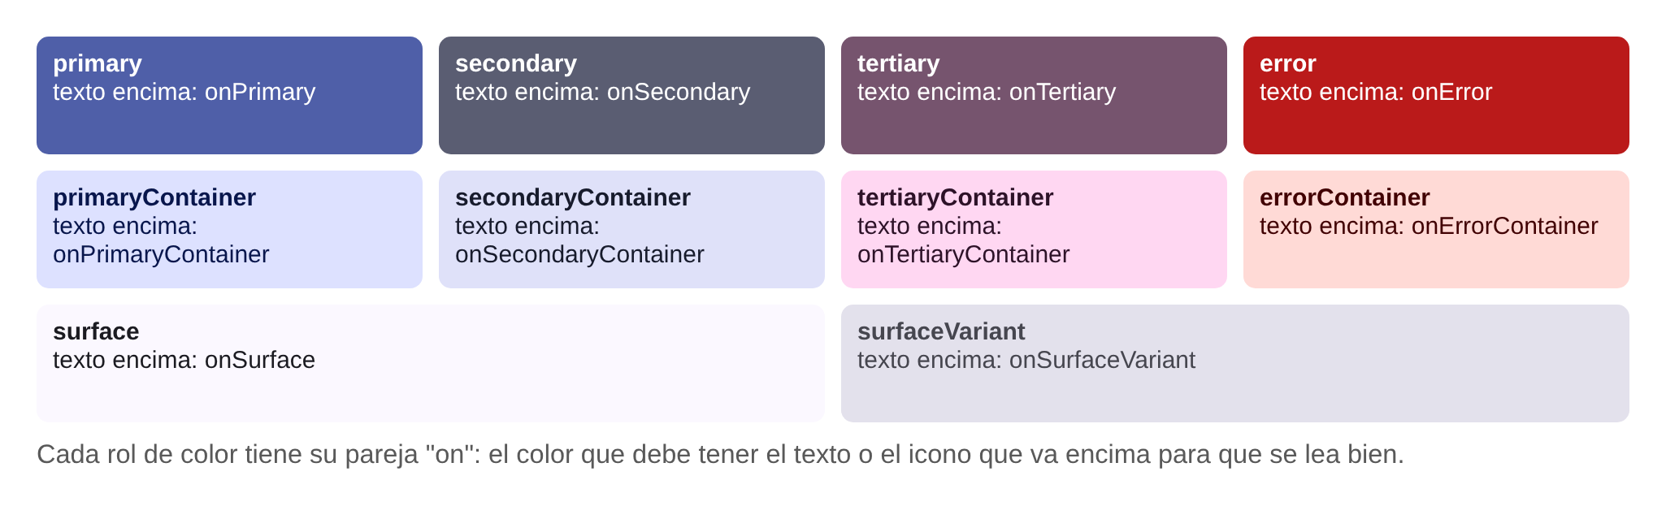
7.4 · LOS ROLES DE COLOR
Se elige la función, no el color
Cada rol tiene un color distinto en el modo claro y en el oscuro. Siempre en pareja: texto onX sobre fondo X.

Slide 63
7.4 · LOS ROLES DE COLOR
Para qué sirve cada rol
Rol | Para qué se usa
primary / onPrimary | Lo más importante: botón principal, elemento activo
primaryContainer / onPrimaryContainer | Fondos destacados pero suaves: etiqueta seleccionada
secondary, tertiary (y containers) | Elementos menos importantes y acentos
surface / onSurface | Fondo de pantalla y tarjetas; texto normal
onSurfaceVariant | Textos secundarios: subtítulos, fechas
error / onError | Mensajes y campos con errores
outline | Bordes, como el de un OutlinedButton

Slide 64

7.4 · LOS ROLES DE COLOR
Colores del tema en lugar de colores fijos
Mal: en modo oscuro, texto negro sobre fondo casi negro
Text("Cargo", color = Color.Black)
Bien: se adapta al modo claro y al oscuro
Text("Cargo", color = MaterialTheme.colorScheme.onSurfaceVariant)
Compruébalo siempre
Una Preview con @PreviewLightDark muestra a la vez los dos modos.

Slide 65

7.5 · COLOR DINÁMICO Y COLORES PROPIOS
Material You y Material Theme Builder
Material Theme Builder
Color dinámico
1
Elige un color de partida o una imagen.
Desde Android 12, los colores salen del fondo de pantalla del usuario.
La plantilla lo activa con dynamicColor = true.
En Android 12 o superior, los colores de Color.kt no se usan.
Para colores de marca: dynamicColor = false.
2
Genera todos los roles, claro y oscuro, con buen contraste.
3
Export > Jetpack Compose (Theme.kt): descarga Color.kt, Theme.kt y Type.kt.
4
Cópialos en ui/theme. Cambia la línea package y el nombre de la función del tema (AppTheme).

Slide 66
7.6 · LA TIPOGRAFÍA
La escala tipográfica de Material 3
Grupo | Para qué se usa | Ejemplo
display | Textos muy grandes y cortos | displayLarge (57 sp)
headline | Títulos de pantalla | headlineSmall (24 sp)
title | Títulos de secciones, tarjetas y barras | titleMedium (16 sp)
body | El texto normal | bodyLarge (16 sp)
label | Botones, etiquetas y pies | labelLarge (14 sp)
5 grupos × 3 tamaños (Large, Medium, Small) = 15 estilos. Se usan con style = MaterialTheme.typography.titleMedium.

Slide 67
7.6 · LA TIPOGRAFÍA
Una fuente propia
1
Descarga una fuente de Google Fonts (ficheros TTF).
ui/theme/Type.kt
val Nunito = FontFamily(
Font(R.font.nunito_regular, FontWeight.Normal),
Font(R.font.nunito_bold, FontWeight.Bold)
)
val Typography = Typography(
titleLarge = TextStyle(
fontFamily = Nunito,
fontWeight = FontWeight.Bold,
fontSize = 22.sp
),
bodyLarge = TextStyle(
fontFamily = Nunito,
fontSize = 16.sp
)
)
2
Crea res/font (New > Android Resource Directory, tipo font) y copia los ficheros en minúscula: nunito_bold.ttf.
3
Declara la familia y úsala en los estilos de Type.kt.
Los estilos que no se redefinen mantienen los valores de Material 3.

Slide 68
ACTIVIDAD 4 · PARTES A Y B
Recursos y tema
Trabaja sobre la tarjeta de contacto de la Actividad 3.
A
Extrae a strings.xml los textos fijos (botones y descripciones). El mensaje de Logcat de Llamar sale de <string name="log_llamar">Llamar a %1$s</string>. Traduce al inglés con el Translations Editor y compruébalo con locale = "en".
B
Cambia los colores fijos (salvo el verde del indicador) por roles del tema. Compruébalo con @PreviewLightDark.

Slide 69
ACTIVIDAD 4 · PARTES C Y D
Recursos y tema
C
Genera un esquema de color propio con Material Theme Builder, cópialo en ui/theme y desactiva el color dinámico. Comprueba en el emulador que la app usa tus colores.
D
Añade una fuente de Google Fonts y úsala en titleMedium y bodyMedium. Comprueba que el nombre del contacto cambia de fuente.

Slide 70

APARTADO 8
Las listas perezosas
LazyColumn, LazyRow y LazyVerticalGrid

Slide 71
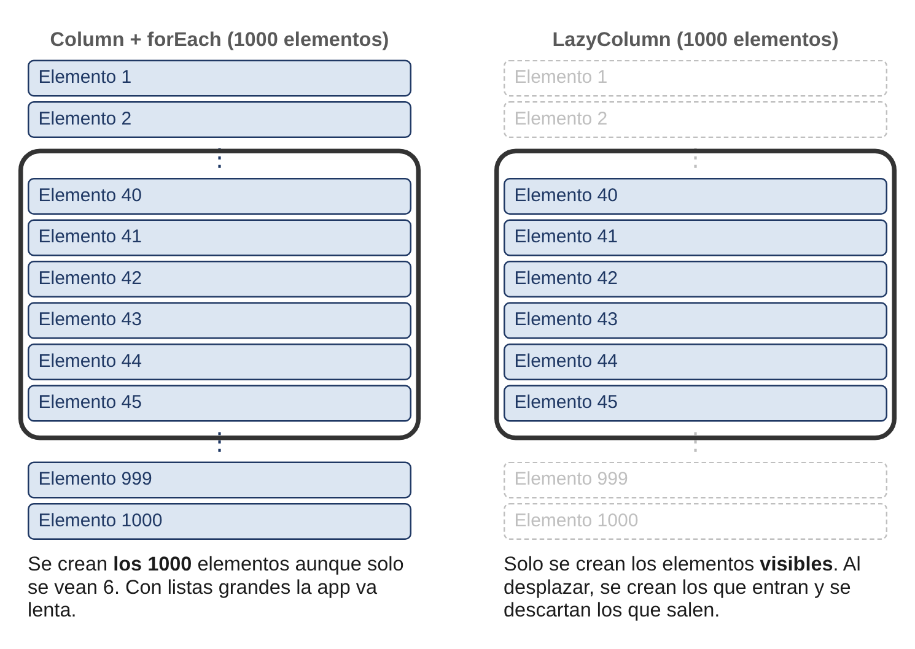
8.1 · POR QUÉ NO BASTA CON COLUMN
Solo se crea lo que se ve
Lista perezosa | En XML era
LazyColumn | RecyclerView vertical
LazyRow | RecyclerView horizontal
LazyVerticalGrid | RecyclerView + GridLayoutManager
Igual que RecyclerView, pero sin adaptador ni ViewHolder.

Slide 72

8.2 · LAZYCOLUMN
Los datos: una data class
El modelo y unos datos de ejemplo
Como en la UT2
data class Contacto(
val id: Int,
val nombre: String,
val cargo: String,
val favorito: Boolean = false
)
val contactosEjemplo = listOf(
Contacto(1, "Ana Pérez", "Diseñadora UX", favorito = true),
Contacto(2, "David Sanz", "Jefe de proyecto"),
Contacto(3, "Jorge Ruiz", "Backend", favorito = true),
// …
)
Cada elemento de la lista es un objeto. El id servirá para identificarlo.

Slide 73
8.2 · LAZYCOLUMN
Una lista vertical
ListaContactos
import androidx.compose.foundation.lazy.LazyColumn
import androidx.compose.foundation.lazy.items // ¡no siempre lo añade Alt + Intro!
@Composable
fun ListaContactos(contactos: List<Contacto>, modifier: Modifier = Modifier) {
LazyColumn(
modifier = modifier,
contentPadding = PaddingValues(16.dp),
verticalArrangement = Arrangement.spacedBy(8.dp)
) {
item {
Text("Todos los contactos", style = MaterialTheme.typography.titleLarge)
}
items(contactos, key = { it.id }) { contacto ->
FilaContacto(contacto)
}
}
}

Slide 74
8.2 · LAZYCOLUMN
El contenido de una lista perezosa
Función o parámetro | Qué hace
item { } | Un elemento suelto: título, pie, mensaje de lista vacía
items(lista) { elemento -> } | Un elemento por cada objeto de la lista
itemsIndexed(lista) { i, e -> } | Igual, pero también recibe la posición
key = { it.id } | Identificador único y estable de cada elemento
contentPadding | Espacio alrededor; el contenido se desplaza por él sin recortarse
verticalArrangement | Separación entre elementos: Arrangement.spacedBy(8.dp)

Slide 75

8.2 · LAZYCOLUMN
Dos cosas que no hay que olvidar
Unresolved reference: items
Siempre con key
Hay varias funciones items y Android Studio no siempre importa la buena.
LazyColumn y LazyRow: androidx.compose.foundation.lazy.items
LazyVerticalGrid: androidx.compose.foundation.lazy.grid.items
Sin key, Compose identifica cada elemento por su posición: si borras el primero, cree que han cambiado todos.
Con key sabe cuál es cuál: más eficiente y sin mezclar el estado de las filas.
Debe ser única: normalmente, el id.

Slide 76
8.3 · LAZYROW
Un carrusel dentro de la lista
Una fila desplazable dentro de la lista vertical
LazyColumn {
item {
LazyRow(horizontalArrangement = Arrangement.spacedBy(12.dp)) {
items(contactos.filter { it.favorito }, key = { it.id }) { c ->
AvatarFavorito(c)
}
}
}
items(contactos, key = { it.id }) { c -> FilaContacto(c) }
}
LazyRow funciona igual que LazyColumn, en horizontal y con horizontalArrangement. Se usa para filas de categorías, favoritos o portadas.

Slide 77
8.3 · LAZYVERTICALGRID
Una cuadrícula
Una cuadrícula adaptable
columns | Resultado
Fixed(2) | Siempre dos columnas
Adaptive(150.dp) | Las que quepan con 150 dp mínimo: 2 en un móvil, más en una tableta
LazyVerticalGrid(
columns = GridCells.Adaptive(minSize = 150.dp),
contentPadding = PaddingValues(8.dp),
horizontalArrangement = Arrangement.spacedBy(8.dp),
verticalArrangement = Arrangement.spacedBy(8.dp)
) {
items(contactos, key = { it.id }) { c ->
CeldaContacto(c)
}
}
Adaptive mejor que Fixed
La app se adapta sola a móviles y tabletas.

Slide 78

8.3 · LISTAS DENTRO DE LISTAS
Cuidado con el sentido del desplazamiento
Error al ejecutar
Sí funciona
LazyColumn dentro de una Column con verticalScroll.
LazyColumn dentro de otra LazyColumn.
La lista interior no sabe qué altura tiene y la app se cierra.
Una LazyRow dentro de una LazyColumn: se desplazan en direcciones distintas.
Varias secciones: una única LazyColumn con varios item e items.

Slide 79
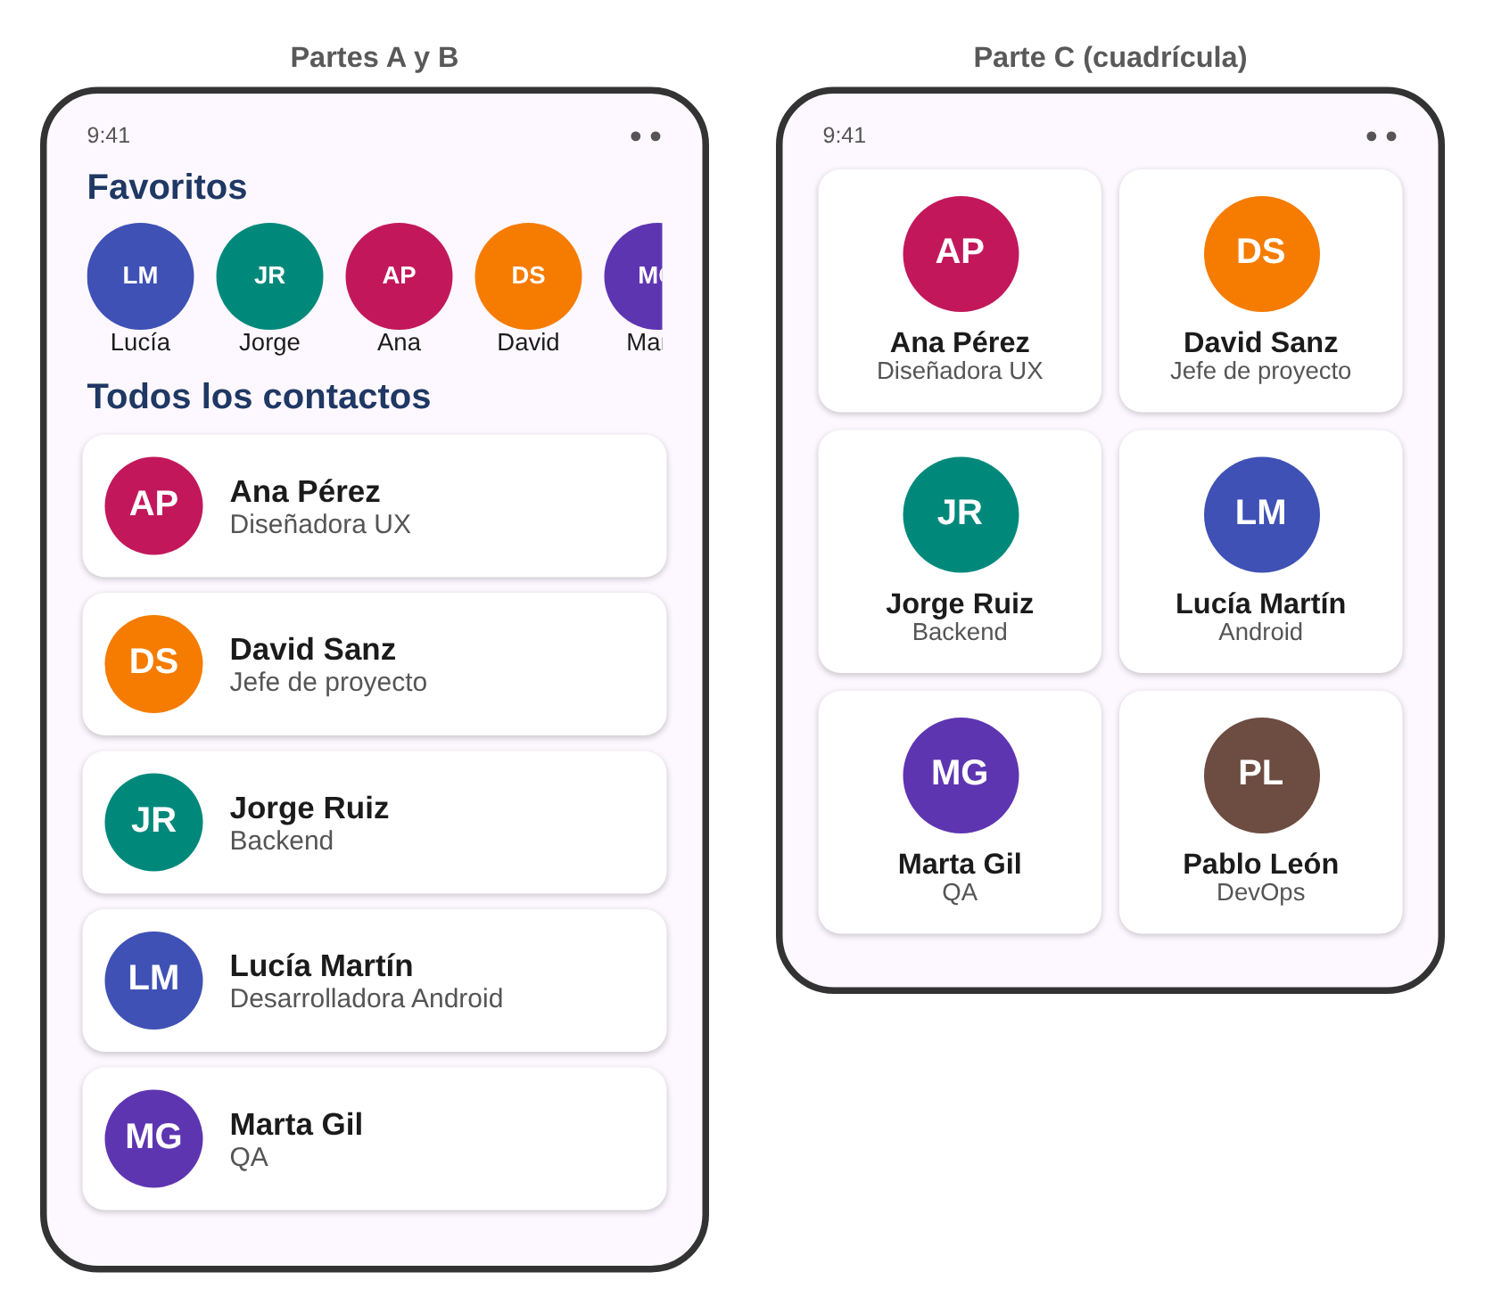
ACTIVIDAD 5 · PARTES A Y B
Agenda de contactos
Crea Actividad5.kt con la data class Contacto y al menos 15 contactos, varios favoritos.
A
Avatar(nombre: String, tamano: Dp): círculo de color con las iniciales centradas en una Box. FilaContacto(contacto): avatar, nombre y cargo en una Card. Lista con LazyColumn, por nombre.
B
Al principio, el título "Favoritos" y una LazyRow con avatar y nombre de los favoritos; después, "Todos los contactos" y la lista completa.

Slide 80
ACTIVIDAD 5 · PARTES C Y D
Agenda de contactos
C
CuadriculaContactos con LazyVerticalGrid y GridCells.Adaptive(150.dp): cada celda con el avatar centrado y el nombre debajo. Dos Previews: normal y device = Devices.PIXEL_TABLET. ¿Cuántas columnas hay en cada una?
D
Pon la lista de la parte B en MainActivity y ejecútala. Desplázate: ¿el carrusel de favoritos se mueve por su cuenta?

Slide 81
9 · RESUMEN
Lo esencial de esta parte (1/2)
Concepto | Lo esencial
Interfaz declarativa | Se describe la pantalla para unos datos y Compose la dibuja. Interfaz = f(estado)
Función composable | @Composable, nombre en mayúscula, datos por parámetro, sin efectos secundarios, con modifier
Preview | Dibuja la composable en el editor. Sin parámetros y dentro del tema
Componentes básicos | Text, Image (con contentDescription), Icon y los Button
dp y sp | dp para tamaños y espacios; sp solo para texto
Modificadores | Tamaño, espacio, fondo, forma y comportamiento. En orden, de fuera hacia dentro

Slide 82
9 · RESUMEN
Lo esencial de esta parte (2/2)
Concepto | Lo esencial
Column, Row y Box | En vertical, en horizontal o apilados. Arrangement reparte y Alignment alinea
Spacer y weight | Spacer deja un hueco; weight reparte el espacio sobrante
Card y Surface | Contenedores de Material con fondo, forma y elevación
Recursos | Textos con stringResource; imágenes con painterResource
Tema | MaterialTheme: roles de color (primary, onSurface…) y escala tipográfica
Listas perezosas | LazyColumn, LazyRow y LazyVerticalGrid: solo lo visible, con item, items y key

